Slide 1

Escuela Normal de Educación Preescolar
Curso: Pensamiento Cuantitativo
Docente: Diana Cerda Orocio
Unidad 3
Numeracíón Egipcia
Alumnas: Dania Alejandra Cepeda Rocamontes #3
María Fernanda Bazaldúa Sánchez #2
Vanessa Michelle Anguiano Sánchez #1
Claudia Fernanda Herrera Ibarra #9
17/11/2021 1° “D”

Slide 2
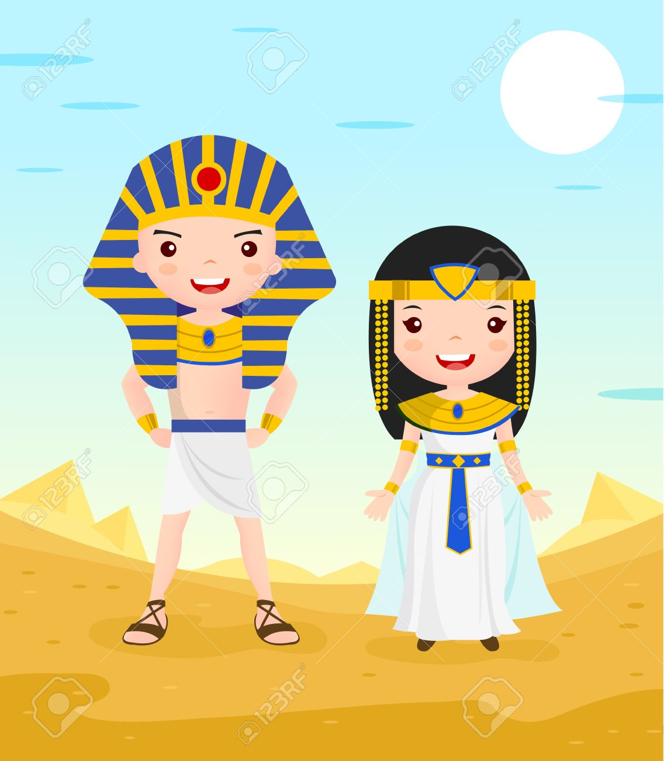
Numeración Egipcia
Los egipcios se vieron enfrentados a la necesidad de realizar cálculos y considerar dimensiones para, por ejemplo, llevar a cabo sus construcciones, situación que los desafió a encontrar algún modo de representar las cantidades utilizadas. Además, vemos que representaron las cifras utilizadas en papiros, dándoles a éstas un uso práctico, relacionados principalmente con la geometría y la aritmética.

Slide 3
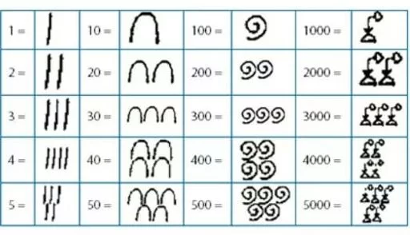
Los egipcios tenían un sistema de numeración decimal (contaban de 10 en 10, lo cual se asocia con que tengamos 10 dedos), no utilizaban símbolos para representar el cero y realizaban jeroglíficos que les permitían identificar el orden en que se agrupaban las unidades en las cuales estaban trabajando.

Slide 4
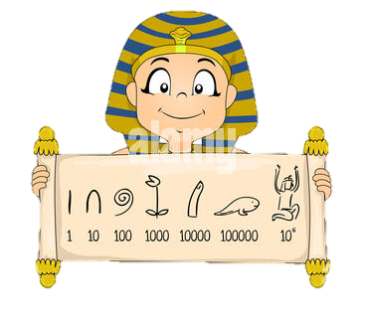
Por otro lado, ellos utilizaban un procedimiento aditivo para representar los números, en donde acumulaban todos los signos pertenecientes al número que querían representar y formaban con ello el número.
Es importante mencionar que el orden en que se escribían los símbolos utilizados les era indiferente, debido a que cada figura representaba exclusivamente un único valor. De esta manera, independiente del orden en que éstos se presentaban, el valor no cambiaba. Es decir, su representación podía realizarse de izquierda a derecha, de abajo hacia arriba y viceversa, sin alterar el valor de la cifra mencionada.

Slide 5
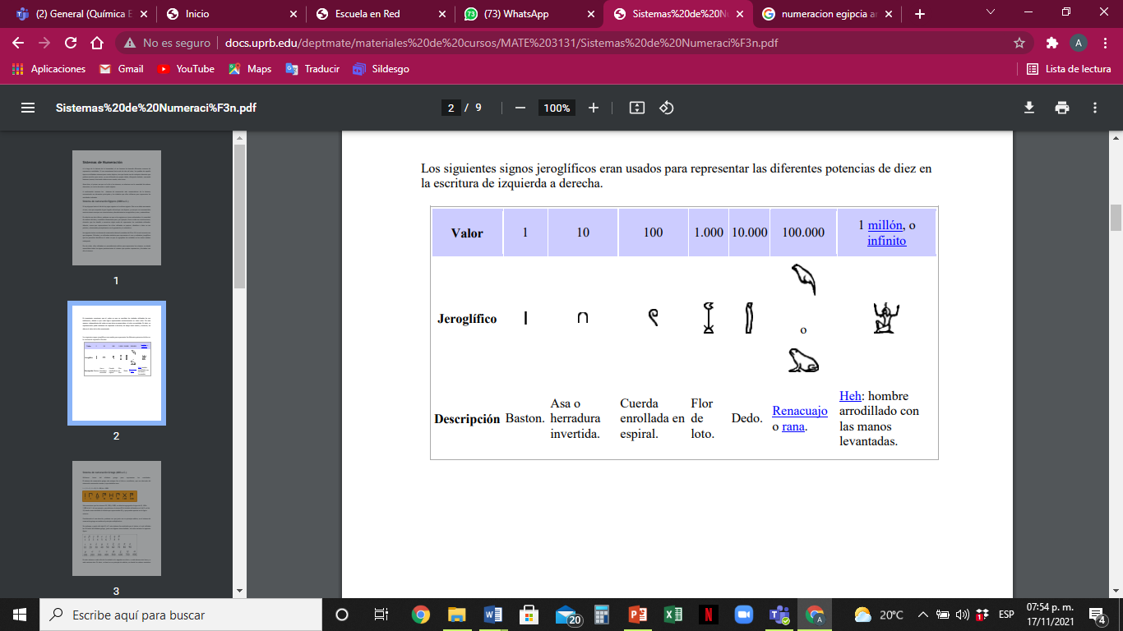
Los siguientes signos jeroglíficos eran usados para representar las diferentes potencias de diez en la escritura de izquierda a derecha.

Slide 6
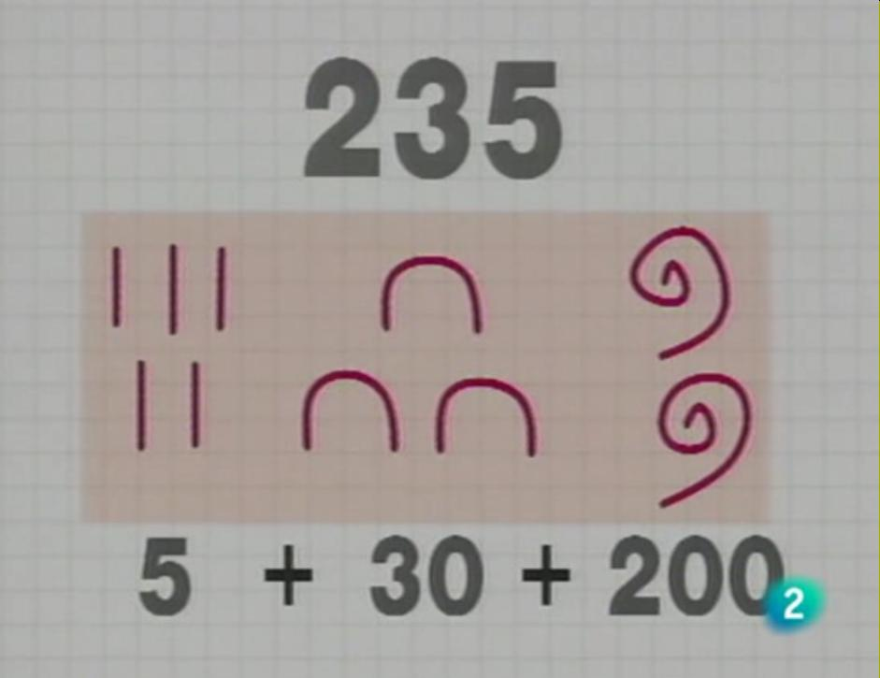
EJEMPLOS

Slide 7
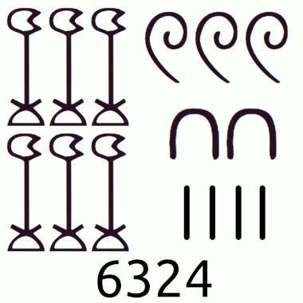
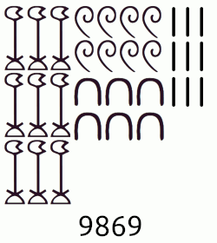

Slide 8
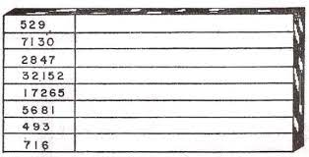
EJERCICIO

